Slide 1
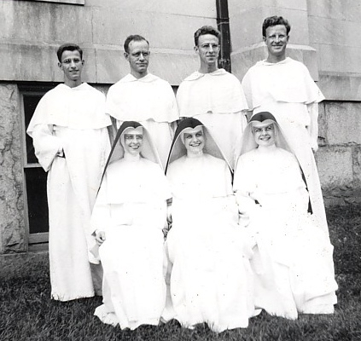
DOMINIKANCI I DOMINIKANKE

Slide 2
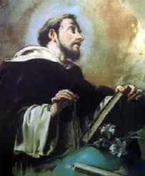
SV.DOMINIK
Sv. Dominik (1170.-1221.)
Dominik Guzman roden je u Caleruegi u Kastilji (Španjolska).
1216. godine papa Honorije III. potvrduje osnutak Reda brace Propovjednika.
Dominik umire u Bolonji u pedesetoj god. života 6.8 1221.
1233. papa Grgur IX. proglasava ga svetim.

Slide 3
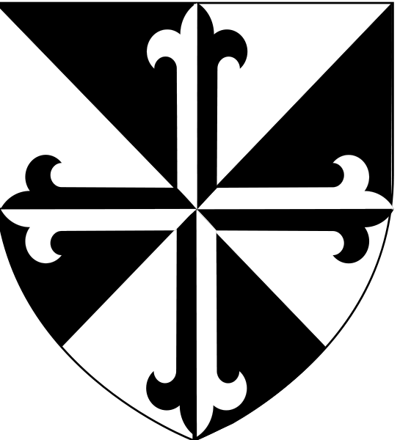
Zaštitni znak
Latinski: Ordo Praedicatorum
Red Svetog Dominika
Utemeljeno:1216. godine
Osnivač je Dominik de Guzman (sv. Dominik)

Slide 4
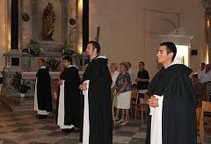
DOMINIKANCI
Lat. Ordo praedicatorum,znači bijeli fratri.
Prihvatili su Pravilo sv. Augustina.
Halje su im bijela tunika i crni plašt.
1221. u Bologni donesena je odluka o osnivanju samostana u Hrvatsko-ugarskom kraljevstvu.

Slide 5
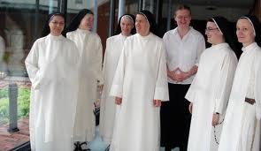
dominikanke
Na sebi imaju bijele tunike i crni plašt,a kose su im prekrivene plaštom.
Vjerne su tradicionalnoj misi
Veliku pozornost daju ljepoti, dostojanstvu i pobožnosti svetih obreda

Slide 6
Dominikanski samostan u dubrovniku
Dominikanski samostan u Dubrovniku osnovan je 1225. godine. Usklađivanje crkve s državom, koje prati povijest male trgovačke republike, dolazi do izražaja vec početkom XIV stoljeća i u izgradnji dominikanskog samostana i crkve uz same gradske utvrde i zidine. Ovaj samostan nije trebao poslužiti samo bogoslužju već i obrani i čuvanju grada na njegovoj najosjetljivijoj točci.

Slide 7
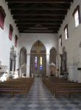
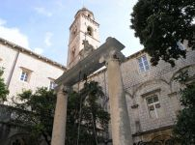
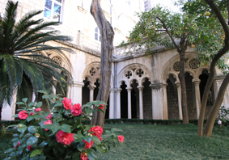
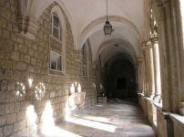

Slide 8
DOMINIKANSKA REPUBLIKA
Dominikanska Republika je država u Karipskom moru. Zauzima dvije trećine istočnog dijela otoka Hispaniola i graniči sa Haitijem. Dominikansku republiku često miješaju sa Dominikom, također državom u Karipskom moru.

Slide 9
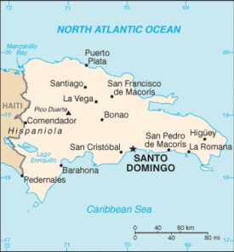

Slide 10
IZVORI:
WIKIPEDIJA, INTERPEDIJA, ENCIKLOPEDIJA O KATOLIČKOJ CRKVI
IZRADILE:
PAULA PUHAČ
SENKA STRNAD
MARTINA RAŠIN
6.D ☺☺☺

